Slide 1
МБУ ДО ЦВР "Золотой ключик"

Slide 2
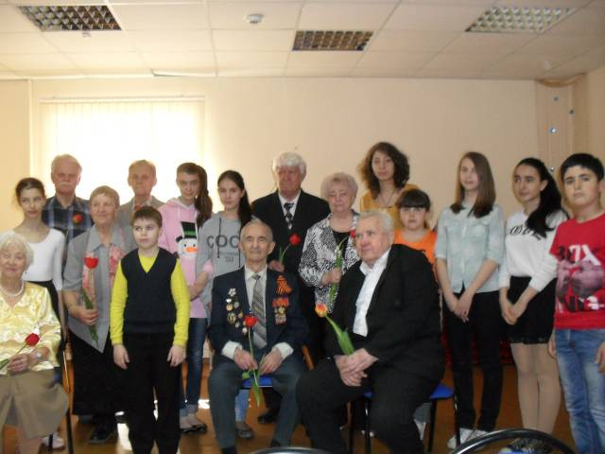
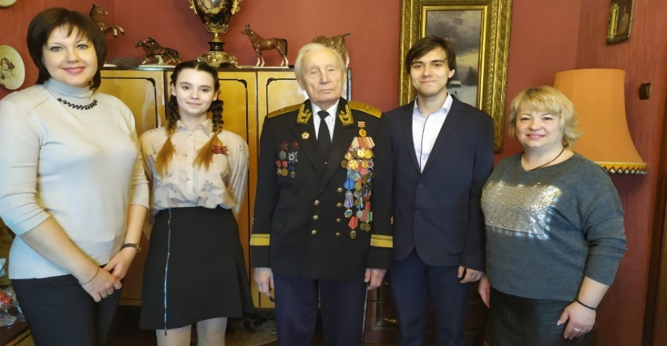
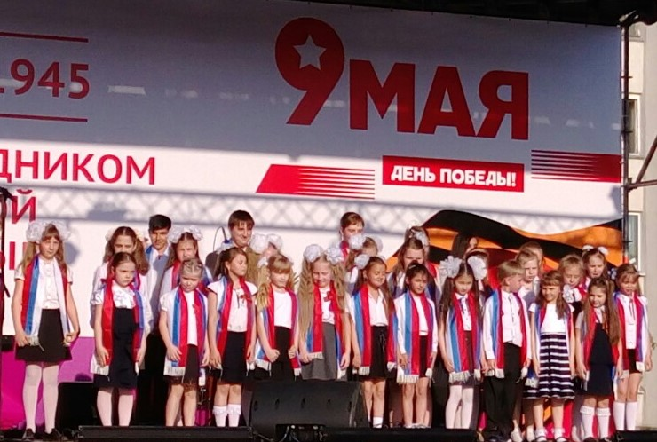
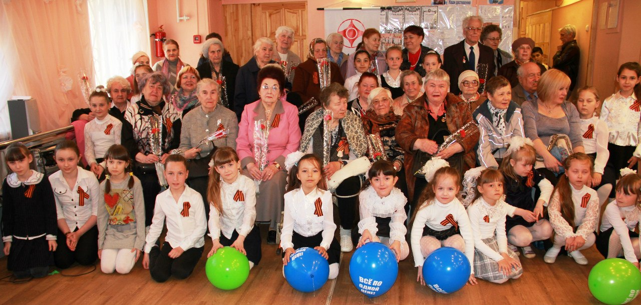
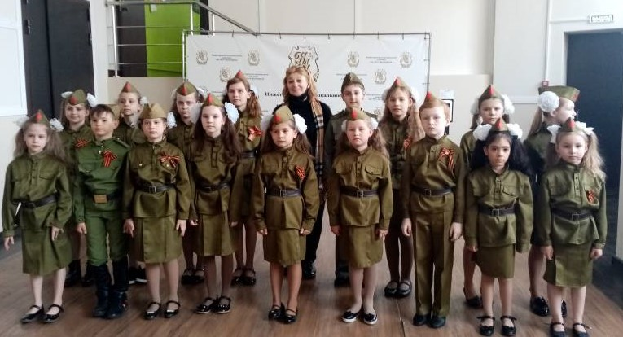
Память о войне живёт в каждой семье: пока живы ветераны, пока хранятся старые фотографии, письма, награды, личные вещи тех, благодаря кому наши дети не знают, что такое война, голод, разруха, невыносимый труд в тылу на заводах и в колхозах…
Из поколения в поколение передается эта память о тяжелом военном прошлом, о Великой Победе, что ковалась руками простых людей из каждой советской семьи, из каждой нашей семьи!
«Книга Памяти» стала результатом работы педагогического коллектива, обучающихся и их родителей

Slide 3
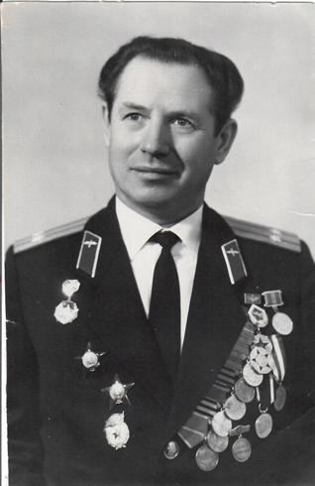
Арапов Николай Яковлевич
В 1943 г. был призван в ряды Красной армии. Участвовал в боях на Степном фронте, был ранен. После лечения в госпитале участвовал в боях на 2-ом и 3-ем Белорусских фронтах в составе отдельного разведывательного батальона механизированного корпуса. Освобождал Украину, Польшу, Северную Померанию.
В звании сержанта командиром отделения, а потом заместителем командира разведывательного взвода прошел путь по маршруту Минск – Белосток – Ломжа – Мариенбург – Данциг, Кенигсберг – Шедт – Витшток – Грабов.
Довелось воевать с 28-й американской парашютно-десантной дивизией. Награжден тремя орденами и 18 медалями.

Slide 4
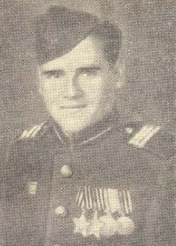
Ваганов Сергей Иванович
Полный КАВАЛЕР ОРДЕНА СЛАВЫ
(28.03.1917 – 28.10.1984)
Сержант
Ваганов Сергей Иванович родился 28 марта 1917 года в деревне Чаглова Нижегородского уезда (ныне Кстовский район) Нижегородской области в семье крестьянина-бедняка.
В апреле 1942 года, Ворошиловским РВК г. Горького он был призван в ряды РККА и сразу же отправлен на фронт. Боевой путь начал в составе 106-й отдельной стрелковой бригады на Брянском фронте. Сначала воевал в пехоте, а с сентября 1942 по март 1943 года он – сапер в 104-й саперной отдельной бригаде Воронежского фронта. В 1942 году был ранен, попал в госпиталь. С марта по октябрь 1943 года он снова на передовой, вновь в пехоте, стрелок 146-го гвардейского стрелкового полка (СП) 1-й Украинский фронт. 26 июля 1943 года участвовал в наступательных боях в районе
станции Долгоруково, был тяжело ранен.

Slide 5
С октября 1943 по июнь 1946 года он – командир саперного отделения в 920 – м отдельном корпусном сапёрном батальоне (позднее 290-й отдельный сапёрный батальон) 146-й гвардии СП 28-й стрелковый корпус 60-я армия, 1-й Украинский фронт.
24 июня 1944 года красноармеец 920-го отдельного корпуса саперного батальона Сергей Ваганов был награжден самой важной на фронте наградой – медалью «За Отвагу».
Из наградного листа от 16 июня 1944 года: «Красноармеец Ваганов с 19 апреля по 1 мая 1944 года, минируя передний край обороны в районе Осташевцы (Тернопольская область), проявил исключительные качества смелого и решительного квалифицированного минера. Минируя в 100-150 м от противника, под обстрелом пулемета, саперы подчас забрасывались гранатами, товарищ Ваганов лично установил 172 шт. противотанковых мин и 285 шт. противопехотных мин. Своей отвагой, быстротой и умением минировать товарищ Ваганов увлекал саперов на успешное выполнение боевых задач командования. Товарищ Ваганов достоен правительственной награды медали «За Отвагу».
Через два месяца, участвуя в наступательных боях под г. Тернополь, в течении одной ночи, проявив отвагу и хладнокровие, проделал проходы в минных полях противника и обозначил проходы к ним, способствовал выполнению боевой задачи.

Slide 6
Из наградного листа от 24 июля 1944 года: «В ночь с 14 на 15 июля 1944 года при проделывании проходов в наших и вражеских минных полях танков, ефрейтор Ваганов С. И. под сильным артиллерийско-минометным гнём противника проделал проход в наших и фашистских минных полях, сняв при этом 15 противотанковых отечественных мин, 8 противотанковых и 10 противопехотных мин противника. Пропустил наступающую пехоту через проделанный проход и, достигнув передних траншей противника, успешно выполнил задачу по расширению ранее проделанных проходов в немецких минных полях. Чем обеспечил продвижение техники людей без потерь. Достоин представления к награждению ордена Славы 3 степени.»
В период с 25 по 28 января 1945 года в ходе подготовки к строительству моста через реку Висла в районе города Краков(Польша), отделение сапёров под командованием С. И. Ваганова под непрерывным артиллерийским обстрелом противника в короткие сроки заготовило 1000 м прогонов, 80 м настила и 7 рамных опор, из которых соорудили моста для прохода наших наступательных сил.
Приказом по войскам 60-й армии 1-го Украинского фронта от 17 февраля 1945 года младший сержант Сергей Ваганов награждён орденов Славы II степени (№8199).
За подвиг, совершенный на территории Германии в Силезии севернее города Троппау (ныне города Опава, Чехия), наш земляк был представлен к очередной воинской награде.

Slide 7
Для защиты подходов к оборонительному рубежу своего 28-го стрелкового корпуса (спешно занявшего важной плацдарм), саперной отделение Ваганова с 8 по 12 апреле 1945 года устанавливало минную защиты. За пять суток сапёрами было установлено 1600 противотанковых и 2300 противопехотных мин натяжного действия, при этом лично Ваганов установил свыше 100 мин. И всё этом ночь, на ощупь, в слякоть, дождь и под непрерывным гнём противника.
Указом Президиума Верховного Совета СССР от 1 мая 1946 года За мужество, отвагу и героизм, проявленные на фронте борьбы с немецко-фашистскими захватчиками, Ваганов Сергей Иванович награждён орденов Славы I степени (№1894).
После подписания 9 мая 1945 года мирного договора война в Германии закончилась, а в Чехословакии ещё из ожесточённые ночи, и Сергей лишь чудом остался жив. Он вовремя наклонил голову, и полях немецкого снайпера лишь ободрала реку кожу на же. Через несколько одной года вызвали в шт и объявили, что он поедет на Парад Победы. В санитарном поедет он уехал в Москву на Парад, около месяца на ходынском поле учился маршировать, и 24 июня 1945 года, в составе войск 4-го Украинского фронта сержант Сергей Ваганов прошел по брусчатке Красной площади.
После демобилизации в 1946 году вернулся в Горький.

Slide 8
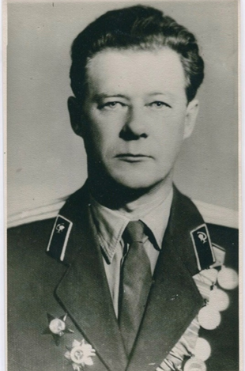
Волков Виктор Николаевич
Пошел на Фронт сразу после окончания школы в 1941 году. Его направили в Сибирь проходить учения в школе санинструкторов. Учения были очень тяжелые и жестокие, длились 1 год. В 1942 Виктора Николаевича направили на третий Украинский Фронт, он помогал раненым солдатам, оказывал медицинскую помощь, вытаскивая с поля боя.
Виктор Николаевич принимал участие в освобождении Праги, Бухареста; дошел до Берлина. Был награжден орденами Красной звезды, Отечественной войны, медалями «За отвагу», «За освобождение Праги», «За взятие Берлина».

Slide 9
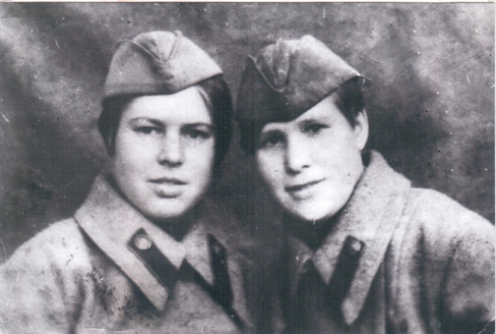
Воробьева Нина Петровна
27.01.1921 - 26.06.2003
Воробьеву Нину Петровну (на фото справа) призвали в армию в 1942 году. Ей был 21 год. На фронте она служила поваром. Участвовала в боях на Курской дуге, воевала на Белорусском фронте, дошла до границы с Польшей. В 1945 году вернулась домой.
Была награждена орденом Отечественной Войны II степени, знаком "Фронтовик 1941-1945".

Slide 10
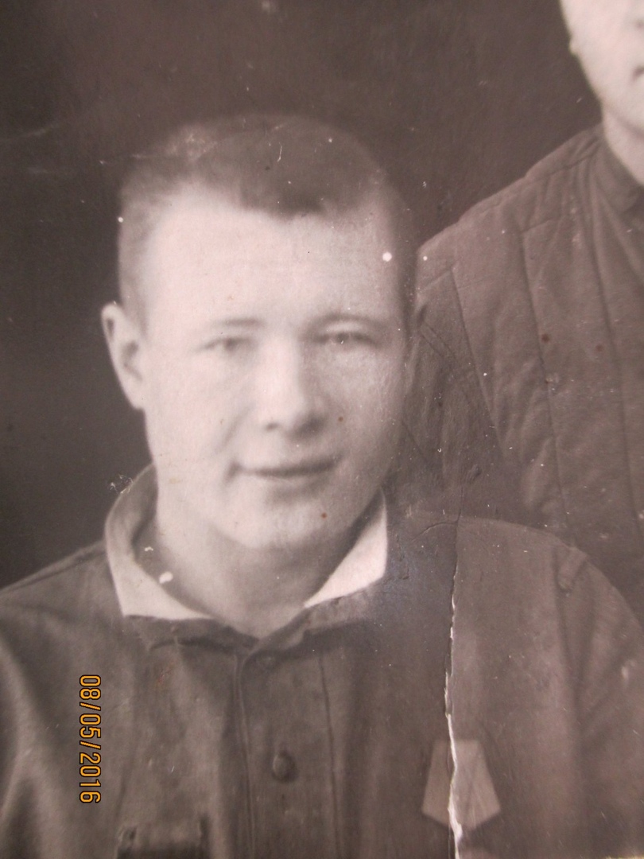
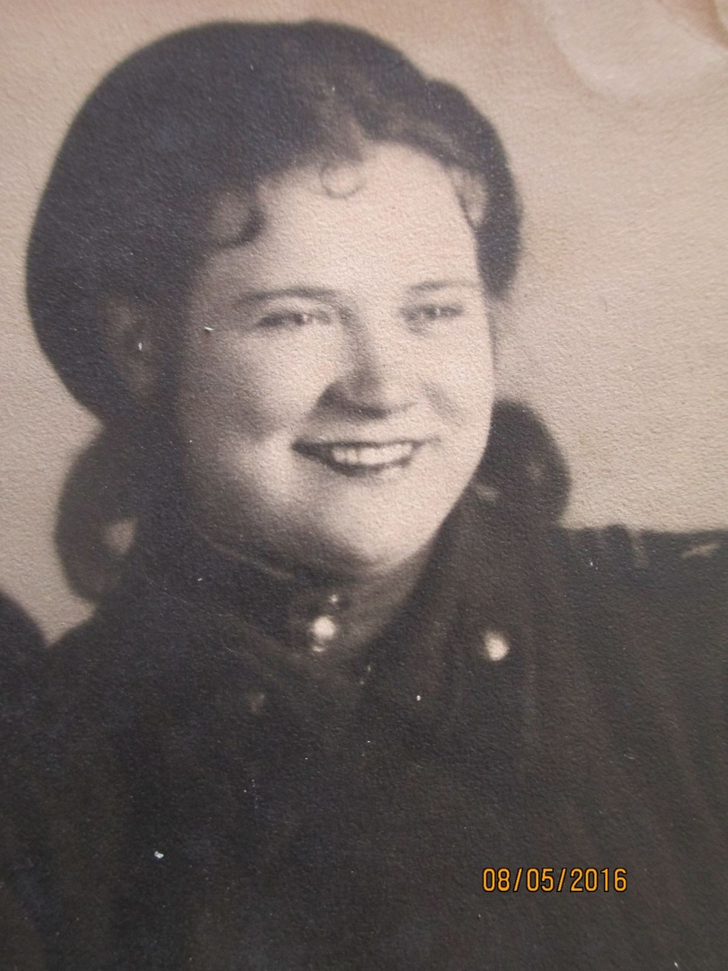
Потапова (Горячева)
Анна Ивановна
Горячев Яков Иванович

Slide 11
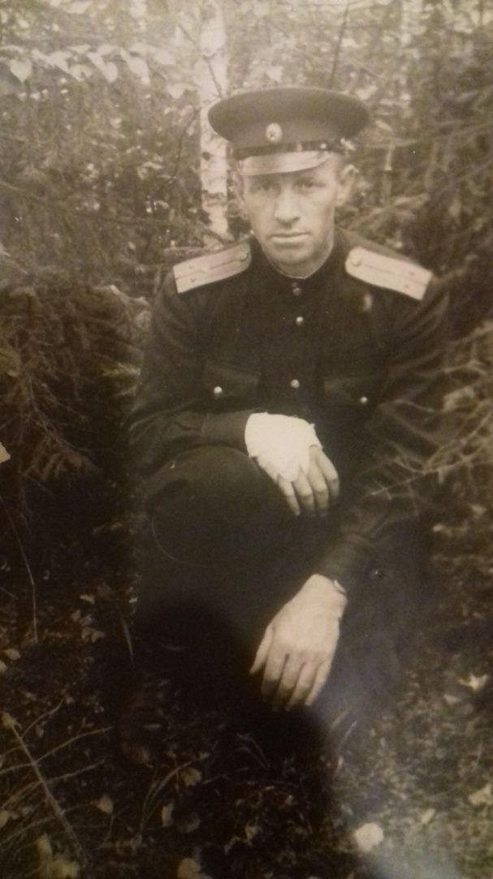
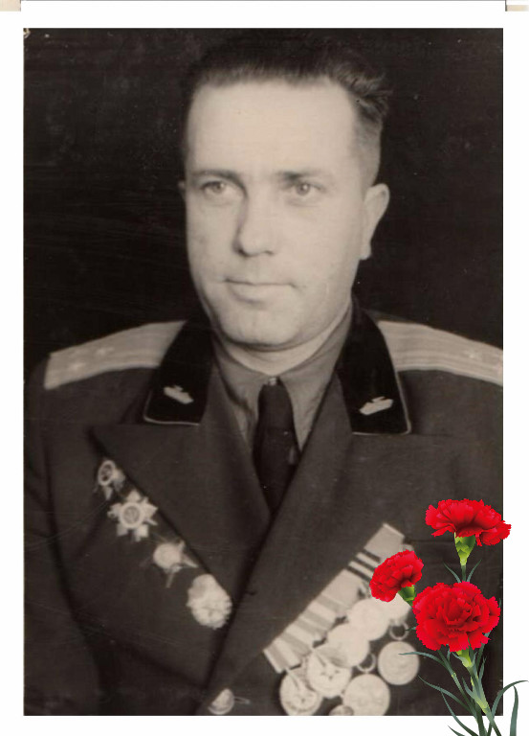
Гусенков Николай Никифорович
капитан НКВД СССР
Гуржиев Петр Яковлевич полковник танковых войск

Slide 12
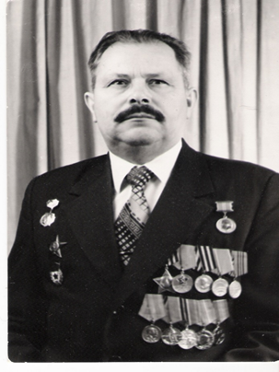
Домбровский Андрей Павлович
Был призван в ряды РККА (рабоче-крестьянская Красная армия) в мае 1944г. Прошел от Украины до Берлина. Участвовал в освобождении Польши. Награжден медалью за освобождения Варшавы (17.01.45г.). За проявленное мужество и отвагу в январе 1945 года награжден Орденом Красной звезды.
В составе 1-ой Гвардейской танковой армии участвовал в исторических боях за взятие Берлина. Награжден медалью за взятие Берлина и за победу над Германией. Имеет множество благодарностей за овладение городами в Германии (вторжение в Брандербуржскую провинцию: г.Лодзь и г.Гнезин, г.Трептов). В 1985 г. награжден Орденом Отечественной войны II степени.
Из воспоминаний: «…на улицах Берлина шли ожесточенные бои за каждый дом. Полегло много наших солдат. До Рейхстага оставалась метров 150, на меня обрушилась кирпичная стена и полностью завалила. Однополчанин увидел носок от моего сапога и начал откапывать, не зная кто там находиться… Освободил от завала, тем самым спас мне
жизнь».

Slide 13
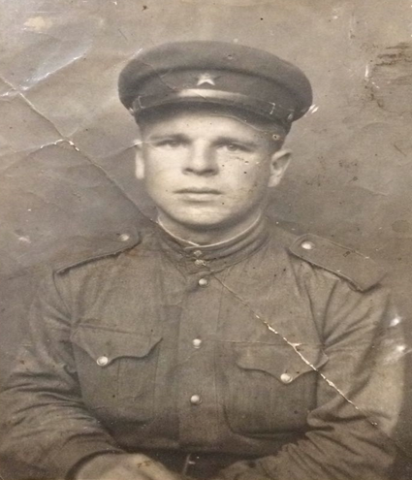
Забалуев Филипп Павлович
18.06.1922 — 24.08.2001
27 января 1945 года на подступах к г. Эльбинг огнем своего пулемета уничтожил 15 немцев и 2 расчета станковых пулеметов противника. При атаке огнем своего пулемета заставил замолчать огневые точки противника, тем самым дал возможность продвижению пехоты.
Награжден Орденом Славы III степени.

Slide 14
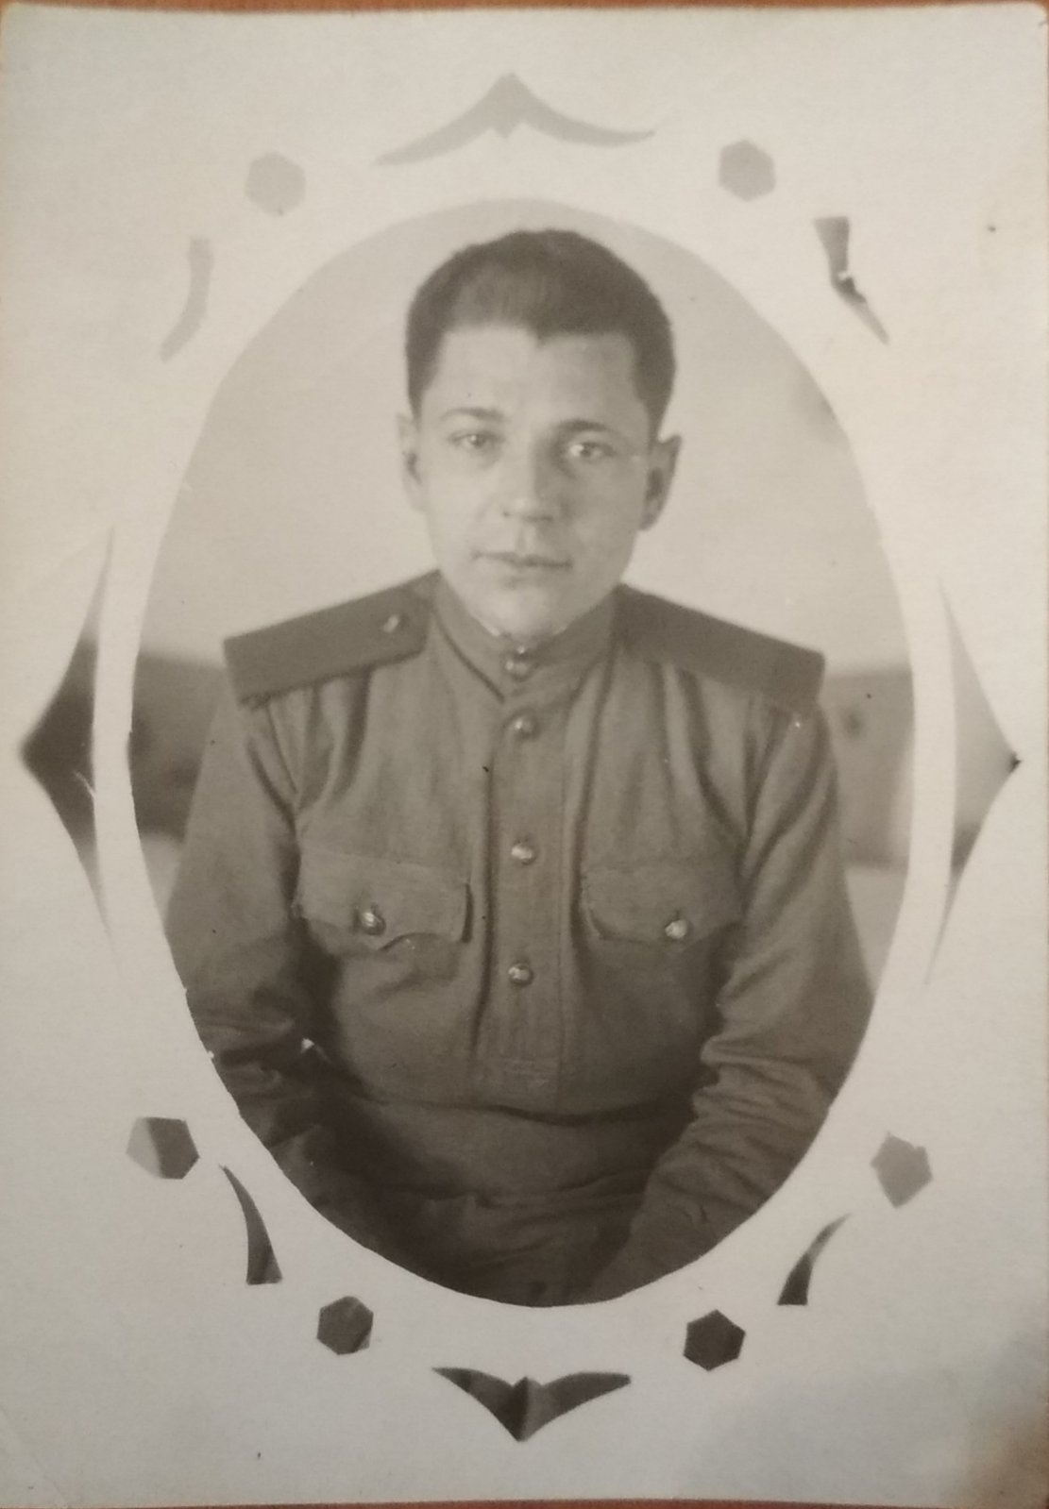
Каримов Нурислам Каримович
Служил в войсках связи простым солдатом, телефонистом штабной роты. Вместе со своими боевыми товарищами обеспечивал бесперебойную связь с советским командованием, надежное телефонное сообщение на фронте, освобождал главные коммуникации и опорные пункты. Тогда, в годы Великой Отечественной войны от слаженной работы связистов во многом зависела судьба нашей большой Победы. В любых условиях боевой обстановки, несмотря на опасность, в любое время суток, умел быстро найти и возобновить порванные линии связи и они никогда не имели повреждений.

Slide 15
Ценой собственной жизнь под жесточайшими обстрелом противника он неустанно и беззаветно трудился для обеспечения связи. А связь постоянно рвалась. Поля по земле, укрываясь в воронках, он вновь и вновь искал оборванный провод. Даже будучи раненым, он не выпускал провод из рук, пока не подошли наши войска. Много раз мой прадед был ранен, лежал в госпитале, но как только выздоравливал, снова продолжал войну на переднем фланге.
Благодарности от Верховного Главнокомандующего Маршала Советского Союза товарища Сталина по пути продвижения Советских войск к Берлину: «За отличные боевые действия в освобождении Советской Латвии» от 13.10.1944 года, «За отличные боевые действия при освобождении Польши»» от 19.01.1945 года, «За отличные боевые действия при прорыве сильно укрепленной обороны немцев восточнее города Шторгард и овладении важными пунктами коммуникаций и сильными опорными пунктами обороны немцев в Померании» от 4.03.1945 года.
Одним из первых вошел в Берлин, это была уже Победа! В семье хранится историческая фотография как он, вместе с оставшимися живыми товарищами справляет этот праздник. За свое мужество и героизм он награжден медалью за победу над Германией в Великой Отечественной войне 1941-1945 г, а так же медалью за боевые заслуги.

Slide 16
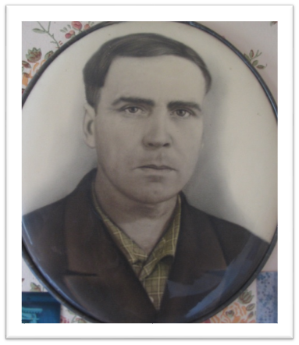
Кильдюшов Иван Иванович
1925 г. р.
Родился Иван Иванович в деревне Кисленка Нижегородской области.
01.02.1943 в возрасте 18 лет прадедушку призвали в РККА, он стал связистом. В рейтинге военных специальностей связист является не самой боевой, но после очередного боя, мало кто из связистов остается в живых. Если подразделение обороняется или захватило какой-либо плацдарм, населенный пункт, плотность огня противника очень высокая. Часто перебивает провода и связистам под огнем приходится искать обрыв, рискую своей жизнью, потому что связь на войне нужна как воздух. Успех каждого боя и операции в целом зависело от того, насколько быстро и точно передавались приказы командования и информация об обстановке на фронтах.

Slide 17
Через несколько дней связь оборвалась и ночью связисты пошли ее восстанавливать. В лесной местности связисты попали в засаду. Засаду, скорее всего, устроили немецкие разведчики. В Великую Отечественную войну советские разведчики часто использовали прием ловли “языка”: В тылу противника перерезали провода телефонной связи и ждали когда придет связист чинить обрыв провода. Такой подход позволяет без шума взять достаточно информированного “языка” и доставить его своему командованию. В случае боя разведгруппа должна быстро отойти, иначе она будет выявлена и уничтожена. Неписанные правила ведения разведки были известны немцам, и после скоротечного боя фашисты отошли. Напарник прадедушки был убит в бою. Прадедушка, будучи раненым, восстановил связь и вернулся в часть. После нескольких месяцев лечения в госпитале, он вернулся на фронт.
В 1943-1944 гг. Красная армия проводила широкие наступательные операции по освобождению СССР от немецких захватчиков. Свой последний бой прадедушка принял при освобождении г.Рогачев БССР, в котором фашисты организовали опорный узел обороны на бобруйском направлении. Бои носили ожесточенный характер, т.к. гитлеровцы не оставляли планов остановить наступающую Красную армию и перехватить инициативу. 24 февраля 1944 года, преодолевая упорное сопротивление противника, советские войска освободили Рогачёв от немецко-фашистских захватчиков.

Slide 18
В ночь на 24 февраля ночным штурмовым ударом 120-я стрелковая дивизия вместе с 169-й дивизией 3-й Армии, наступая с севера и юго-запада, штурмом овладели южной частью и центром Рогачёва. Красная Армия ещё раз доказала, что нет такой преграды, которую она бы не преодолела. За 49 часов боёв было сломлено сопротивление на трёх промежуточных рубежах, прорвана неприступная оборона на западном берегу реки Днепр.
В ходе уличного боя прадедушка был тяжело ранен в обе ноги, но он не вышел из боя, а продолжал огнем из винтовки поддерживать своих товарищей.

Slide 19
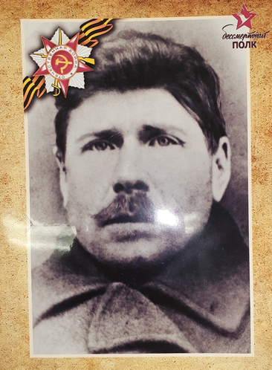
Кузнецов Александр Алексеевич
Родился в д. Бритово Шатковского района Горьковской области. Перед войной переехал с семьей в г.Горький. В 1941 году был призван в армию. Принимал участие в боях на Орловско-Курской дуге. Был заряжающим на артиллерийской установке «Катюша». В 1943 году был тяжело ранен и скончался в военном госпитале.

Slide 20
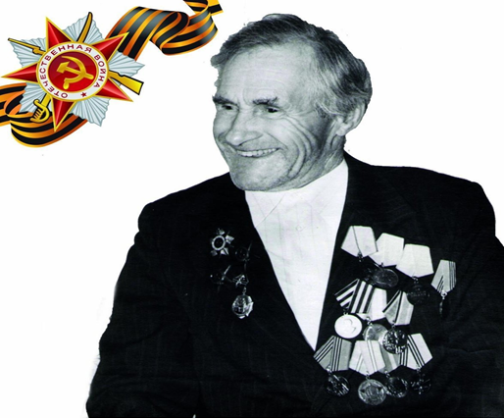
Кузнецов Алексей Семенович
1925-2007 г.г.
Сапёр - минёр. Устанавливал заграждения и минные поля на пути танков противника. На фронте с 1943 года. Алексею – 18. Служил в 65-ой Мотострелковой краснознаменной орденов Суворова и Кутузова бригаде. Известно, что 65 бригада в марте 1944 г. ликвидировала бандеровские банды в районе Кременца. Участвовал в штурме Кенигсберга. Закончил воевать на Эльбе. Встреча на Эльбе — эпизод Второй мировой войны, когда 25 апреля 1945 г. недалеко от города Торгау на реке Эльба войска 1-го Украинского фронта армии СССР встретились с войсками 1-й армии США.
Судить о его отваге можно по количеству наград: два ордена «Красной звезды», две медали «За боевые заслуги», медаль «За отвагу» и ещё 12 благодарностей от Верховного Главнокомандующего.​

Slide 21
Родился в с. Б. Груздовник Яранского уезда Котельнического округа Нижегородского края, а в 1934 г. его малая родина перешла в состав Вятского края. В свою очередь, и Нижегородский край в эти годы стал Горьковской областью, лишаясь части земель, которые отошли Вятке, Марийской АССР, Чувашской АССР. Жил ветеран в местечке Знаменка Яранского района Кировской области, в 70 км от столицы республики Марий-Эл Йошкар-Ола и в 90 км от Шахуньи Горьковской области.
А.С. Кузнецов-ветеран войны, в прошлом бравый солдат, чернорабочий войны- сапер-минер.
Судить о его отваге можно по количеству наград. Когда он, вернувшись с войны, переступил порог родного дома, в ноябре далекого 45-ого, его грудь украшали два ордена «Красной звезды», две медали «За боевые заслуги», медаль «За отвагу» и ещё он имел 12 благодарностей от Верховного Главнокомандующего.
Эти награды ценились фронтовиками - их редко давали тем, кто держался поближе к штабам.
Кузнецов был простым сапером, а им, чернорабочим войны, доставалось не меньше, чем пехоте.
Алексей Семенович был контужен – частично потерял слух.
На войну он ушел в мае 1943 г, а незадолго до этого пришло известие о гибели его отца на фронте.
С каким настроением по весенней распутице шел за подводой на фронт 18-летний парень, узнав о смерти отца?..
Отучившись два месяца на курсах по минному делу, стал он бойцом инженерно-минной роты. Служил в 65-ой Мотострелковой краснознаменной орденов Суворова и Кутузова бригаде. Задачи ставились простые и ясные: устанавливать заграждения и минные поля на пути танков противника. Известно, что 65 бригада в марте 1944 г. ликвидировала бандеровские банды в районе Кременца.

Slide 22
Отучившись два месяца на курсах по минному делу, стал он бойцом инженерно-минной роты. Служил в 65-ой Мотострелковой краснознаменной орденов Суворова и Кутузова бригаде. Задачи ставились простые и ясные: устанавливать заграждения и минные поля на пути танков противника. Известно, что 65 бригада в марте 1944 г. ликвидировала бандеровские банды в районе Кременца.
Бойцу запомнился эпизод под украинским городом Винницей. Немецкие части сильно потеснили наших и почти прорвали оборону. Саперную роту послали срочно минировать перекрестки дорог, улиц, другие танкоопасные направления. Пехоты впереди уже не было: все убежали. Пришлось работать перед немецкими танковыми частями, под их огнем. Задачу свою минеры выполнили, несмотря на огромные потери…Многие товарищи Алексея там сложили головы. А когда пришла подмога саперам, их сразу бросили помогать пехоте: людей в пехоте практически тогда не осталось. Саперов кинули в пехоту…За то, что Алексей Семенович не подвел, попадая «из огня и в полымя», наградили его тогда орденом Красной Звезды.
С детства Оксана, его внучка, помнит рассказы деда об участии в штурме Кенигсберга. Кёнигсбе́ргская опера́ция (6 — 9 апреля 1945 года) — военная наступательная операция Вооружённых Сил СССР против войск нацистской Германии в ходе Великой Отечественной войны с целью ликвидации кёнигсбергской группировки противника и захвата города-крепости Кёнигсберг, является частью Восточно-Прусской операции 1945 года. Опять пришлось минировать прямо перед носом противника. Тем трудна эта работа, что все делалось на виду, на чистых немецких полях, дорогах.

Slide 23
Танки по болоту не пройдут. Надо тяжелую мину дотащить (она ведерная), установить, ввернуть взрыватель, замаскировать, а потом бежать за следующей. Приходилось снимать свои и немецкие минные поля, делать и обозначать проходы для своих танков. Упаси Бог ошибешься или пропустишь заряд. Не зря говорят, что сапер ошибается лишь однажды. Алексей никогда не смотрел, как на его минах подрываются танки - некогда было разглядывать, постоянно давали все новые и новые задания. Вот за такую черную работу, за безотказность, выносливость получил он свои награды…
Посылали Алексея всегда вперед, был бойчее и мог выскочить из любого огня. Алексей Семенович отличался необычайной физической формой и подготовкой: статный, спортивный, невероятно выносливый и физически сильный.
Показывал дед внучкам свой трофей - немецкий кожаный бумажник, который он хранил как горькую память рядом с наградами.
Закончил воевать Кузнецов на Эльбе. Встреча на Эльбе — эпизод Второй мировой войны, когда 25 апреля 1945 г. недалеко от города Торгау на реке Эльба войска 1-го Украинского фронта армии СССР встретились с войсками 1-й армии США. В результате встречи войск союзников остатки вооружённых сил Германии были расколоты на две части — северную и южную. Объявили мир, а Алексей с товарищами еще пять дней доколачивали остаточные группы немцев, которые не верили в капитуляцию и продолжали ожесточенно воевать. Американцев Кузнецов видел, но пообщаться с ними бойцам не дали - развели по разным местам.

Slide 24
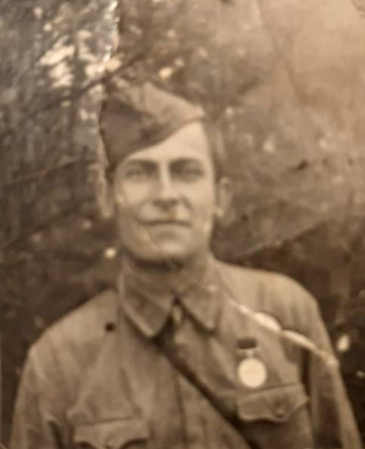
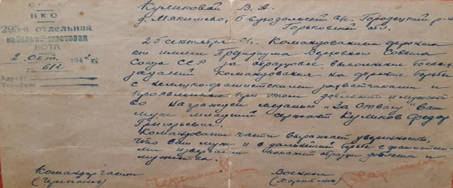
Куликов Федор Григорьевич
Уроженец д. Макишево Горьковской области. Ушел на войну в 1941 году в возрасте 25 лет, оставив жену и 8-месячную дочь. Воевал на Западном фронте в звании младшего сержанта. Связист. Прошел всю войну. Погиб 15 апреля 1945 года в Австрии.

Slide 25
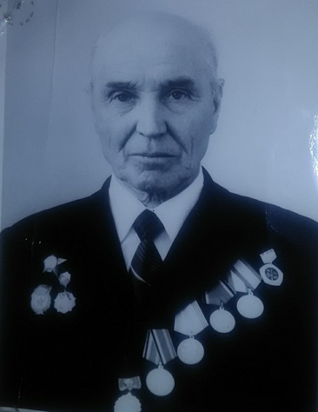
Лосев Александр Михайлович
26.10.1904 – 22.09.1990
На войне с первых дней. Воевал на Курской дуге. Был в самых ожесточенных сражениях. Участвовал в обороне г. Кенигсберга. Получил сильное ранение и был комиссован. Работал председателем колхоза Дальне-Константиновского района Горьковской области, помогал поднимать страну после войны.

Slide 26
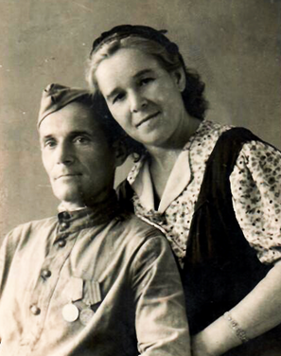
Луконин Павел Николаевич
1905 -1974 г.г.
Красноармеец. На фронте с июня 1941 г.
Телефонист взвода оптической разведки. Раззведдивизион 149 Армии пушечно-артиллирийской Неманской Краснознамённой ордена Кутузова 2 степени бригады. Участвовал в боях на Западном, Брянском, 1-ом Прибалтийском, 3-ем Белорусском фронтах.
Награждён медалями "За оборону Москвы", " За взятие Кенигсберга".
В период подготовки к штурму Кенигсберга тов. Луконин 24.03.45 года под сильным артиллерийским огнём противника исправил 5 порывов связи.
27.03.45 года тов. Луконин за 15 минут устранил 3 порыва, что дало возможность засечь постами 3 батареи противника.
6.04.45 года в ночное время под артиллерийским огнём противника устранил 7 порывов линии связи.
Красноармеец Луконин П.Н. награждён медалью "За боевые заслуги"

Slide 27
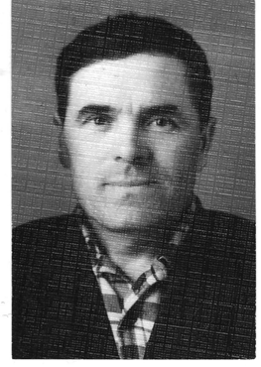
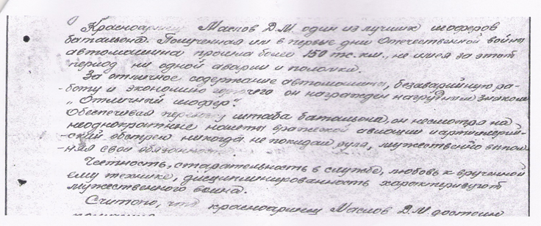
Маслов Дмитрий Макарович
Был призван в ряды РККА в октябре 1941 г. Служил шофером в составе 26 курсантской стрелковой бригады, 156 стрелковой дивизии, 12 отдельном огнеметном батальоне, обеспечивал доставку боевых снарядов на фронт.
Награжден медалью «За боевые заслуги» - в октябре 1944 г., «За оборону Москвы» - в феврале 1944 г., «За победу над Германией» - 9 мая 1945 г. К 40-летию Победы в Великой Отечественной войне награжден орденом Отечественной войны II степени. Демобилизован в ноябре 1945 г.
Всю жизнь проработал шофером. За долголетний, добросовестный труд награжден медалью «Ветеран труда».

Slide 28
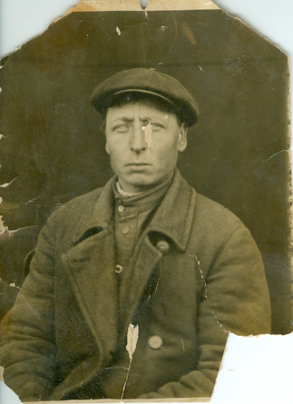
Митюшов Иван Павлович
1902 – 1942 г.г.
Родился в 1902 году в селе Шишенино Воскресенского района Горьковской области. Был призван в армию в декабре 1941 года. На тот момент ему было уже около сорока лет и у него было шестеро детей. Он попал на мобилизационный пункт, находившийся в городе Шахунье, где проходило военное обучение. В июле 1942 года Иван Павлович попал на передовую и погиб. Как потом рассказал его однополчанин, при форсировании реки под Ржевом.

Slide 29
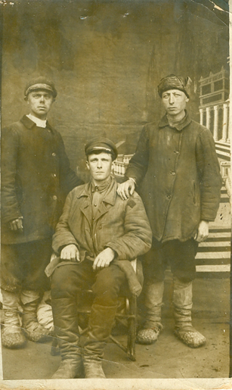
В семье бережно хранятся письма Ивана Павловича, написанные в это время. Писем всего четыре, и это все, что осталась семье на память, - не было ни одного письма с фронта, и даже «похоронка» в семье не сохранилась.
В письмах этих нет ничего героического, ведь написаны они не с фронта. Есть только забота о большой семье, оставшейся без кормильца, воспоминания о мирной жизни, да твердая уверенность в том, что война сорока закончится и жизнь наступит лучше прежнего.
Нет в этих письмах высоких слов о долге, о мужестве, а есть спокойная готовность стойко переносить все выпавшие на его долю тяготы и испытания и привычка рабочего человека добросовестно и честно исполнять свою работу, какой бы тяжелой и трудной она не была.

Slide 30
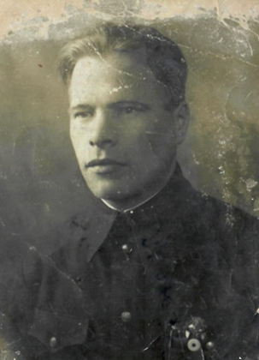
Мохов Яков Григорьевич
1910 – 22.01.1945 г.
Старший сержант Гвардейской стрелковой дивизии 3-го Украинского фронта. Воевал под Москвой, Сталинградом, Херсоном, Бендерами. Награждён медалью «За оборону Сталинграда» и Орденом Славы 3-ей степени, имеет благодарности. Погиб в боях за Будапешт 22.01.1945 года.

Slide 31
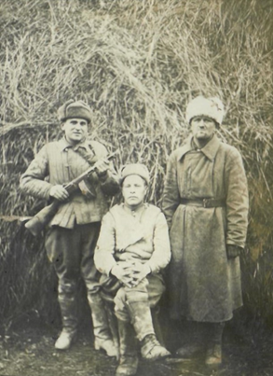
Награды:
Медаль «За оборону Сталинграда»
Приказ № 209 от 02.01.1944 г.
Орден Славы 3-ей степени
Старший сержант Мохов Яков Григорьевич приказом 295 Стрелковой Дивизии от18.03.1944 г. за образцовое выполнение боевых заданий командования на фронте борьбы с немецкими захватчиками награждён Орденом «Славы третьей степени»
Благодарности:
За отличные боевые действия в боях за освобождение города Херсон объявлена благодарность приказом Верховного Главнокомандующего Маршала Советского Союза товарища И. Сталина от 13.03.1944 г.
За отличные боевые действия в боях по форсированию реки Тисса и овладению города Сегед объявлена благодарность приказом Верховного Главнокомандующего Маршала Советского Союза товарища И. Сталина от 11.10.1944 г.
За отличные боевые действия в боях по прорыву обороны противника южнее Бендеры объявлена благодарность приказом Верховного Главнокомандующего Маршала Советского Союза товарища И. Сталина от 22.08.1944 г.
За отличные боевые действия в боях по овладению областным центром Украины городом и крепостью Измаил объявлена благодарность приказом Верховного Главнокомандующего Маршала Советского Союза товарища И. Сталина от 26.08.1944 г.
За отличные боевые действия в боях при прорыве обороны противника и овладению городами Секешфехервар и Бичке объявлена благодарность приказом Верховного Главнокомандующего Маршала Советского Союза товарища И. Сталина от 24.12.1944 г.

Slide 32
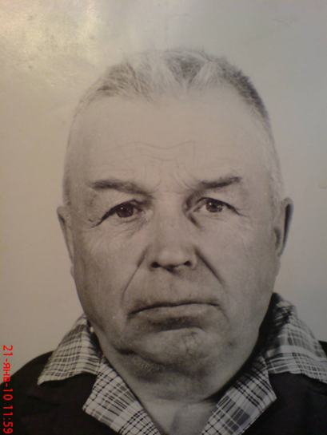
Новиков Дмитрий Александрович
1916 – 1995 г.
Служил в военно-морском флоте в г. Ленинграде.

Slide 33
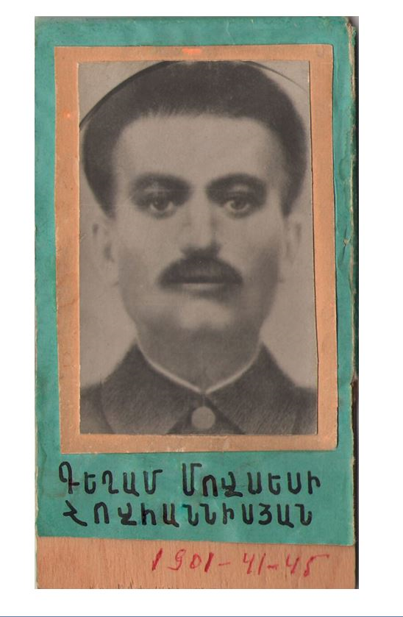
Оганисян Гегам Мовсесович
1901 - 1944
Родился в 1901 году в селе Качаган, Алавердинского района. На фронт был призван в 1941 году в возрасте 20 лет. В последствии от него не было никаких вестей, и он был объявлен без вести пропавшим. Его младший сын Оганисян Гаспар Гегамович, обратился за помощью в организацию «Красный крест», для выяснения обстоятельств фронтовой жизни и смерти своего отца. В 1987 году Гаспару пришел ответ, где говорилось, что его отец похоронен в городе Лодзь в Польше в братской могиле. Дата смерти – 1944 год. В последствии Оганисян Гаспар рассказывал эту историю мне, а так же своим внукам.

Slide 34
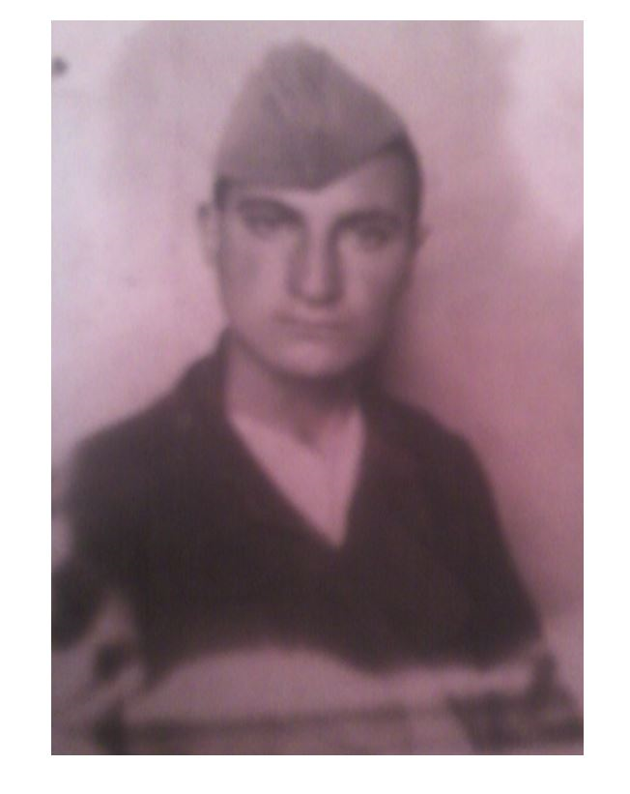
Оганисян Гурген
Ему было всего 16 лет, когда началась Великая Отечественная Война. Он жил в селе Качаган Алавердинского района (Армения). Призванный на фронт в 1942 году, он провоевал всего лишь год. На южном фронте велись ожесточённые бои и рядовой Гурген Оганесян попал в плен. Незадолго до этого было его последнее письмо, адресованное брату: «Запомни меня, пожалуйста, таким как здесь!» Так же приложил свою фотографию. Почему связь прервалась и что случилось с Гургеном, мы узнали уже много лет спустя. Помогли тимуровцы. Оказывается, попав в плен в местечке под названием Станица Лесная, Красногвардейского края, наших солдат, вместе с некоторыми пленными местными жителями, фашисты заставили рыть огромную яму, по окончанию работ всех землекопов облили бензином и сожгли заживо. Эту страшную историю передавали из уст в уста уцелевшие жители. Таким образом она дошла до тимуровцев, а потом до нас. На месте страшной трагедии, разыгравшейся в далеком 1943-м году, стоит памятник невинно погибшим, к которому возлагают цветы и обязательно чтят память павших.

Slide 35
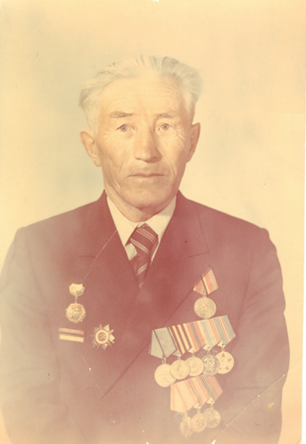
Полев Иван Григорьевич
1922 – 2002 г.г.
Родился 24 августа 1922 года в деревне Полево Слободского района Кировской области. После окончания семилетки работал в колхозе. Был призван на фронт в Слободской РКВ Кировской области сенью 1941 года.
Воевал на Калининском фронте. Принимал участие в тяжелых боях с немецкими захватчиками в составе 618 стрелкового полка 215 стрелковой дивизии под командованием А.И. Ерёменко. Осенью 1941 года войска Калининского фронта провели Калининскую оборонительную операцию, сковав крупные силы противника и не допустив их переброски под Москву, где проходили решающие сражения.
В период контрнаступления под Москвой войска фронта осуществили Калининскую операцию, освободив город Калинин и продвинувшись вперед на сто километров.

Slide 36
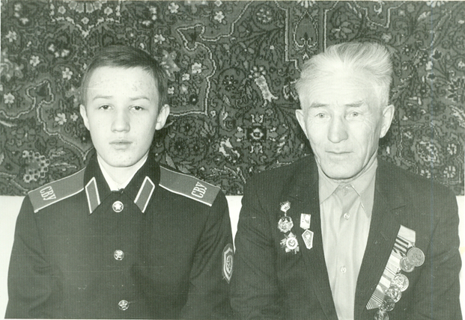
Осенью 1942 года, во время проведения Ржевско – Сычёвской операции по прорыву обороны противника под городом Ржевом, сержант Полев И.Г. был тяжело ранен в правое плечо и левое бедро с повреждением кости. Около года он провел в госпиталях города Ижевска, нога никак не заживала. В сентябре 1943 года был комиссован и вернулся домой. Работал в колхозном сельсовете.
Награды: медаль «За отвагу», Орден Отечественной войны второй степени.​

Slide 37
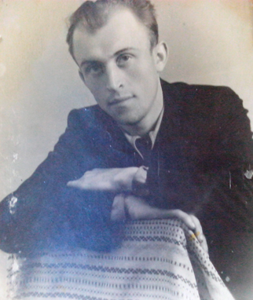
Пономаренко Николай Маркович
20.12.1926- 27.09.1989
Гвардии красноармеец. Родился в семье врача в селе Волосатое Владимирской области. На фронт был призван в 1943 году в возрасте 16 лет. Во время выполнения боевого задания был сбит немецким снайпером с дерева. При падении, получил контузию, лежал в госпитале.
Воевал на 3 Белорусском фронте. Освобождал Кёнигсберг. Был в роте разведчиков.
Имеет награды: медали "За взятие Кёнигсберга", "За победу над Германией в ВОВ", орден Отечественной войны 2 степени, юбилейные медали "20 лет победы в ВОВ", "30 лет победы в ВОВ", "40 лет победы в ВОВ", "50 лет победы в Вооружённых сил СССР", "60 лет Вооружённых сил СССР", "70 лет вооружённых сил СССР".

Slide 38
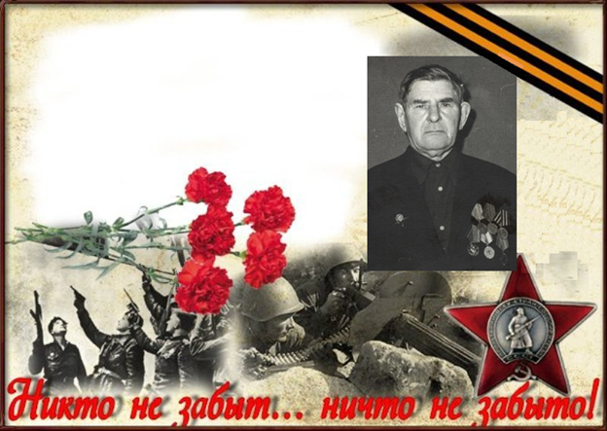
Пугачев Иван Степанович
Родился 19.08.2019. В 18 лет был призван в армию. Служил на юге, в Сухуми. Оттуда в 1941 году ушел на фронт. Воевал на Южном направлении, несколько раз был ранен. Дошел до Берлина.

Slide 39
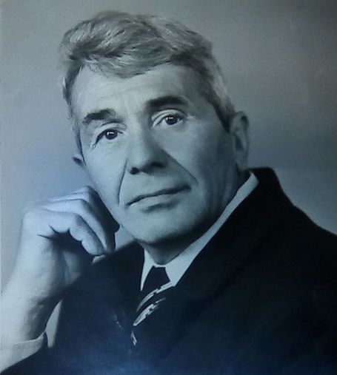
Рыльский Иван Григорьевич
1922-1986 г.г.
Родился в д.Ключищи Горьковской области. Призван на войну Кстовским комиссариатом Горьковской области 25.01.1942 г. в возрасте 20 лет. Служил наводчиком орудия 25 отделения гвардейского минометного дивизиона. Получил тяжёлое ранение в живот 20.04.1945 г., за полмесяца до Победы. Попал в эвакогоспиталь №1846 Ровенской области (УкрССР). Демобилизован в ноябре 1946 г. на основании Указа Президиума Верховного Совета СССР. Удостоен награды за Победу над Германией.

Slide 40
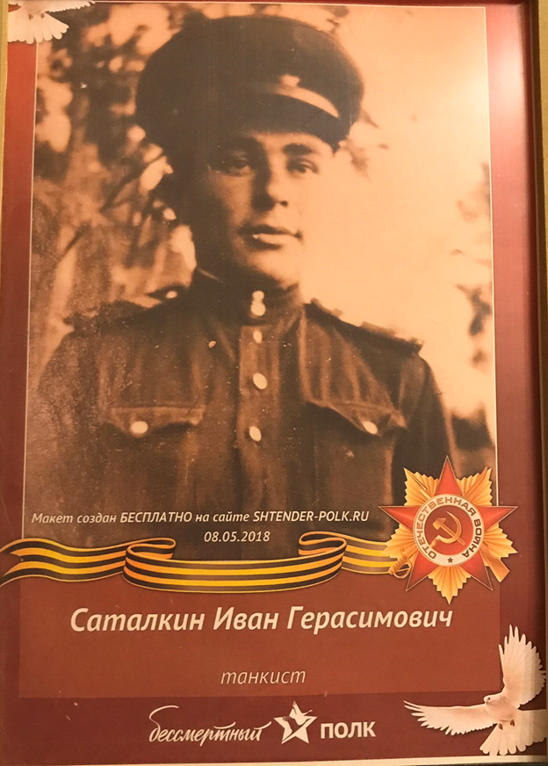
Саталкин Иван Герасимович
1926 г. р.
Родился в Тамбовской области в с.Мордово. В 17 лет в 1943 году добровольно ушел на фронт. Служил танкистом, дошел до Берлина, награжден Орденом Отечества 2 степени.

Slide 41
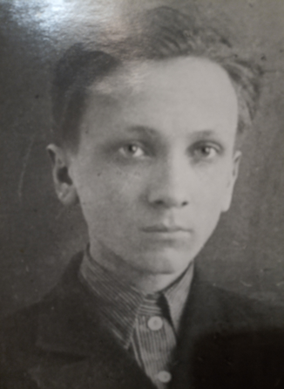
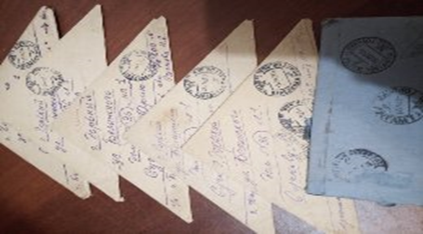
Сучков Николай Евгеньевич
1922 - 1942 г.г.
Закончил в г. Горьком речное училище. В 1942 году учился в Ленинградском дважды ордена Красного знамени пехотном училище на минометчика. Училище было эвакуировано из блокадного Ленинграда в Молотовскую область (сейчас это Пермская обл.). Учиться там полгода. После этого отправили на фронт. Погиб в возрасте 20 лет.

Slide 42
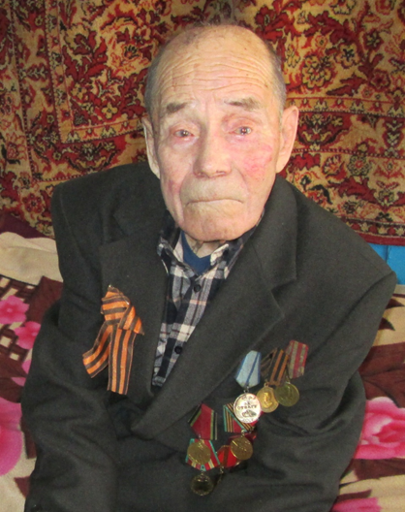
Сычев Андрей Анатольевич
23.08.1926 — 06.03.2016
ст. сержант
24 марта 1945 года в районе населенного пункта Фольштейн Силезской области, работая во взводе связи батальона линейным надсмотрщиком, исправил 32 порыва линии связи под артиллерийским и минометным обстрелом противника, тем самым дав возможность управлять боем.
Награжден медалью «За отвагу».

Slide 43
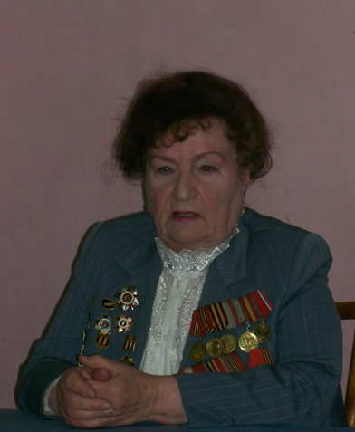
Тиховодова Василина Кузьминична
1928 – 2009 г.г.
Родилась в 1928 году в Белорусском Полесье деревне Адаричи Гомельской области. С 15 лет – линейная связистка артбатареи. Дошла до Берлина, участвовала в бою за Рейхстаг.
Когда немцы оккупировали деревню, Василине было 13 лет. Неволя длилась долго,казалось целую вечность. Мать и двух братишек бросили за колючую проволоку, Василину и сестру Веру готовили для отправки в Германию. Но Василина не могла мириться с этим.

Slide 44
И вот однажды осенью 1943 года под покровом ночи Вера и Василина покинули деревню и стали пробираться болотами в сторону линии фронта. Спустя несколько суток в районе Речицы, столкнулись с нашими разведчиками. Девчонок определили в банно – прачечный отряд. Правда позже они попали в разные подразделения: Вера стала поваром, а пятнадцатилетняя Василина – линейной связисткой в артбатарее капитана Тютюнника.
Сильное потрясение перенесла Василина, когда дивизия освобождала ее родные места. Деревню сжгли немцы, мать и братья погибли в концлагере.
Трудными дорогами дошла юная связистка до самого Берлина, участвовала в бою за Рейхстаг. После войны в жизни Василины Кузьминичны произошло много разных событий. Василина Кузьминична всегда щедро делилась своими воспоминаниями с подрастающим поколением, и каждый раз воспоминания о войне болью отдавались в сердце.

Slide 45
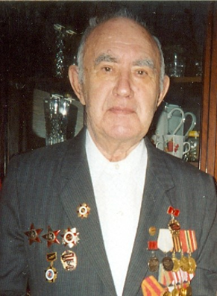
Толочкин Владимир Иванович
Родился 19 сентября 1923 года в Тамбовской области. В 1941 году окончил девять классов. Сначала всем классом рыли окопы вокруг Тамбова, затем добровольцами пошли на фронт. Воевал на Северо – Западном фронте под Псковом. Участвовал в тяжелых оборонительных боях, изматывая противника, не давая перебросить военные части под Сталинград. Затем военная судьба забросила его в Прибалтику, где он и встретил Победу. Войну окончил старшим сержантом, имея две медали «За отвагу» и два ордена «Боевого Красного знамени».

Slide 46
Окончил курсы и стал связистом. Воевать пришлось в болотистой местности: по колено в воде, под огнем противника держали связь бойцы подразделения. Был случай, когда Владимиру Ивановичу в ноябрьские холода пришлось тянуть связь через реку. Спасли его богатырское здоровье и боевые сто грамм. Здесь же, под Псковом он получил контузию, но опасаясь отстать от однополчан, отказался лечь в госпиталь.
Затем военная судьба забросила его в Прибалтику, где он и встретил Победу. Но домой попал не сразу: пришлось еще повоевать с подразделениями РОА, так называемыми «Зелеными братьями», скрывающимися в лесах.
Войну окончил старшим сержантом, имея две медали «За отвагу» и два ордена «Боевого Красного знамени».
После войны окончил Горьковское военное ракетное училище и получил направление за полярный круг на Кольский полуостров на границу с Финляндией.
Уволившись из армии в звании капитана, работал на заводе «Старт» мастером цеха.

Slide 47
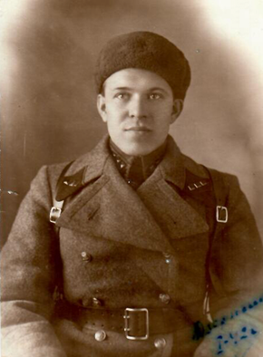
Филиппов Дмитрий Яковлевич
4.11.1913 – 12.05.2008 г.
Призван 6 июля 1941 г. в 49 стрелковую дивизию Ивановских ополченцев.
Старший лейтенант особого отдела НКВД.
В июле 1941 г. Горьковский Обком партии отозвал Дмитрия Яковлевича в действующую армию. Сначала его направили в высшую школу НКВД. По окончании учебы перевели в контрразведку группы СМЕРШ в 49 стрелковую дивизию г. Иванова. В августе 1942 г. в составе 212 пехотного полка Филиппова Д. Я. направили в Сталинград.
После разгрома фашистских войск под Сталинградом, в феврале 1943 г. он переведен в запасной фронт под Москву. В августе 1943 г. переведен в 31 артиллерийский полк 4 стрелковой дивизии старшим оперуполномоченным СМЕРШ.

Slide 48
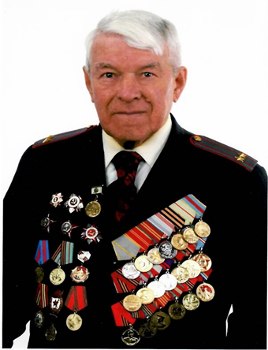
В составе 31 полка освобождал города Белоруссии. Затем на реке Висла в Польше, освобождал Варшаву. В апреле 1945 г. в составе 1 Белорусского фронта, под командованием маршала Жукова, принимал участие во взятии Берлина.
За успешную службу в контрразведке СМЕРШ был награжден 2-мя орденами «Отечественной войны 2 степени» и 2-мя орденами «Красной звезды», медалью «За боевые заслуги», «За оборону Сталинграда», «За освобождение Варшавы», «За освобождение Минска», «За взятие Берлина», «За победу над Германией», а в последствии 22-мя юбилейными медалями.
После окончания войны, был оставлен работать в оккупированной Германии, в должности старшего следователя в управлении Советской администрации 8 гвардейской Армии.

Slide 49
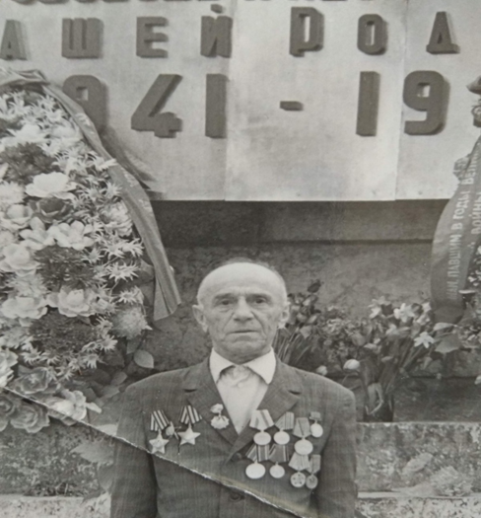
Чикаев Иван Михайлович
Кавалер двух орденов славы

Slide 50
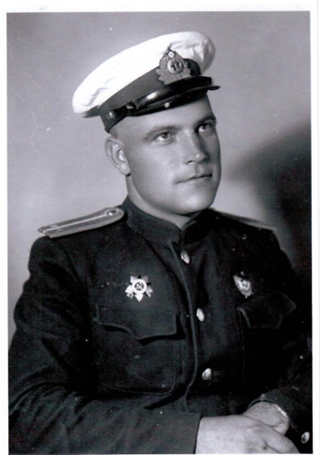
Шибаев Сергей Дмитриевич
Родился 24 сентября 1917 года в деревне Быков майдан Шатковского района Нижегородской губернии, в 17 лет переехал в г. Горький. В 1938 году Сергея призвали в армию. Его послали на учёбу в Серпуховскую военную школу пилотов, которую он и окончил в январе 1941 года в звании младшего лейтенанта.
На фронтах Великой Отечественной войны с июля 1941 года – лётчик, старший лётчик, штурман, штурман эскадрильи, командир звена. Был среди тех лётчиков-истребителей, кто прикрывал десант на Малую землю (мыс Мысхако – район южной окраины Новороссийска) в 1943 году и участвовал в охране участников Ялтинской конференции в феврале 1945 года.
Закончил службу в звании майора. Имеет боевые награды: медали «За отвагу», «За боевые заслуги», «За оборону Кавказа», «За победу над Германией в Великой Отечественной войне 1941 – 1945 гг.», ордена Красной звезды, Красного знамени, Отечественной войны I степени и Отечественной
войны II степени.

Slide 51
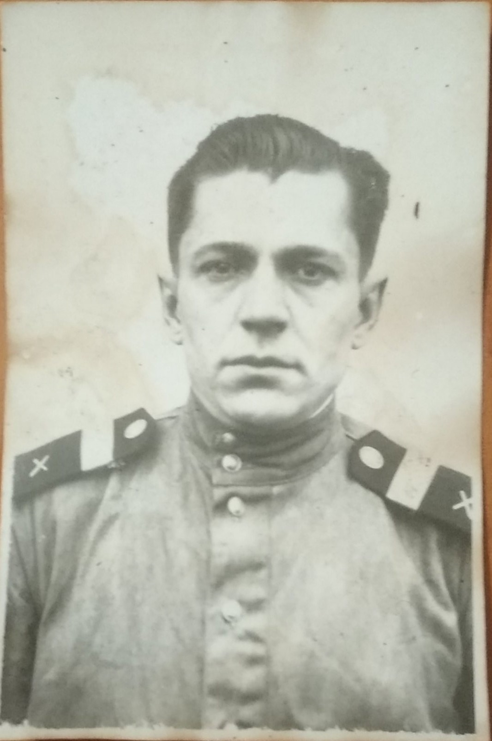
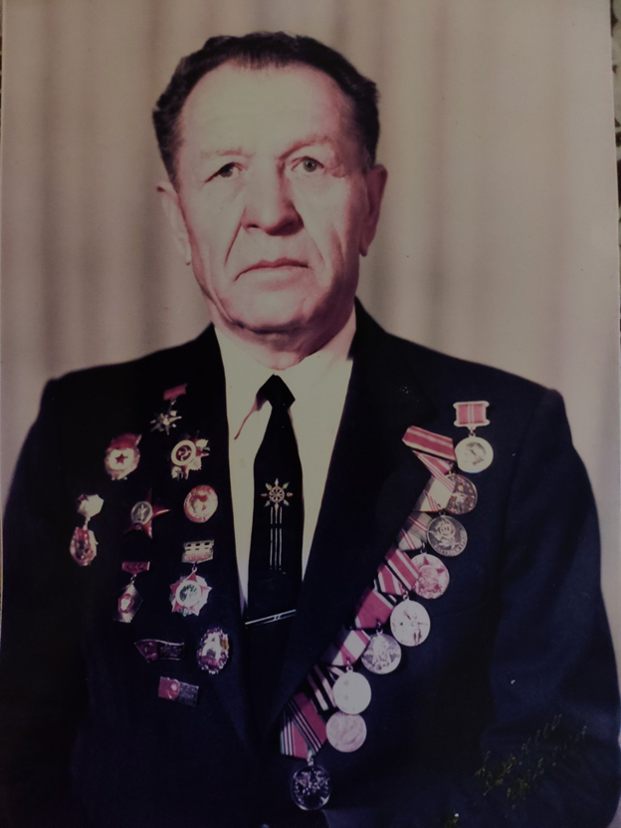
Щелчков Павел Михайлович
10.07.1913 – 18.05.1996 Сражался на Курской дуге, был механиком-водителем танка Т-34. Был тяжело ранен в ноги, вылечился, вернулся на фронт. Воевал на Украинском фронте в 27 гвардейской танковой бригаде, победу встретил в Венгрии на озере Балатон. Награжден Орденом Красной звезды. После войны вел патриотическую работу со школьниками, ездил по местам боевой славы, сотрудничал с музеем Корсунь - шевченковской
битвы.

Slide 52
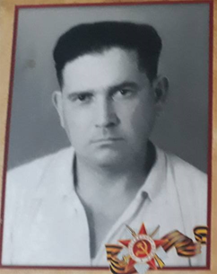
Ягодкин Борис Константинович
Призван в Горьковский ГВК в сентябре 1942 года. Служил в 385 стрелковом полку 112 стрелковой дивизии 1 Украинского фронта. Был в звании старшего сержанта.
За то, что в боях за населенный пункт Богория в августе 1944 года подполз и уничтожил рассчет станкового пулемета противника, чем способствовал успеху продвижения вперед, награжден медалью «За отвагу».
В январе 1945 года при прорыве вражеской обороны подорвал 3-х гитлеровцев и взял в плен немецкого офицера, за что был награжден Орденом Славы III степени.
В апреле 1945 года в боях за овладение г. Бреслау первым ворвался в железнодорожное здание и вместе со штурмовой группой отразил контратаку противника, устранив несколько человек и взяв в плен одного немца. Здание было удержано. За данный подвиг был награжден Орденом Красной Звезды.

